Slide 1

Lookup – Software Estatística Aplicada
Integrantes: Glênio Carvalho, Jorge Felipe, Élder Januário, Diego Souza, Caio Szember

Slide 2
Tecnologias Utilizadas:

Slide 3

ReactJS + NodeJS

Slide 4

Google Firebase

Slide 5

React Dropzone

Slide 6

SheetsJS

Slide 7

DevExtreme Reactive

Slide 8

MaterialUI

Slide 9

Styled Components

Slide 10
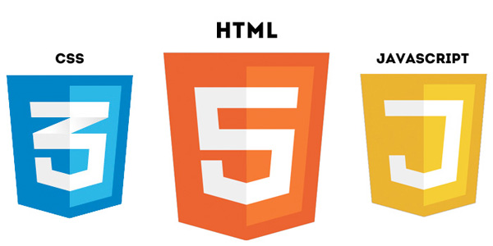
HTML5 + CSS3 + JS

Slide 11

Problemas no desenvolvimento:

Slide 12
Descrição das fórmulas, Compreensão das funcionalidades, Escrita dos requisitos, Paralelismo com as demais disciplinas

Slide 13

E o maior problema de todos... O “tempo”.

